Slide 1
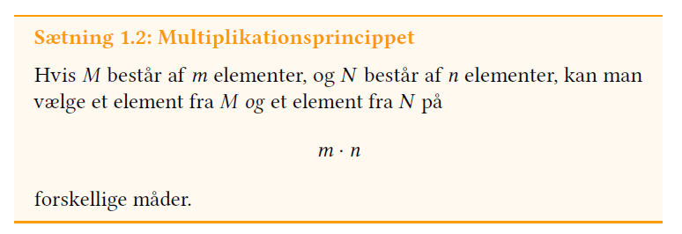
Hvad lærte vi sidst:
Multiplikationsprincippet – eller ”både-og- princippet” fra Matematicus Sandsynlighedsregning.

Slide 2
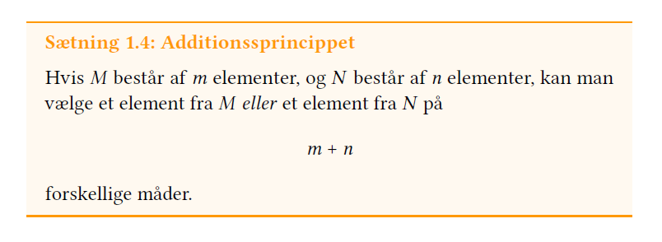
Additionsprincippet eller ”enten-eller-princippet”

Slide 3
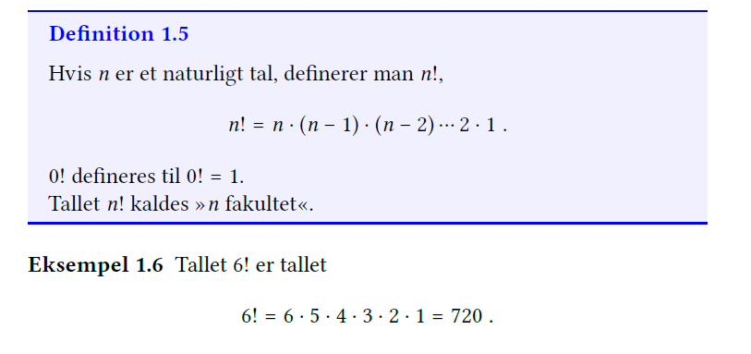
n!= ” n fakultet”

Slide 4
Mere om n!
Her er link til en lille film om n!
Jan Egballe Heinze, 4:08 min.
Kombinatorik 1 - Fakultet - YouTube

Slide 5
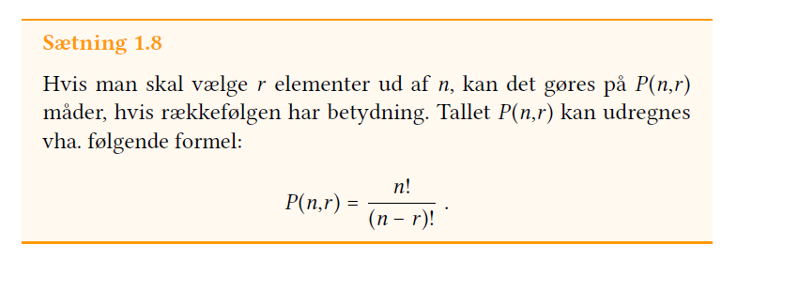
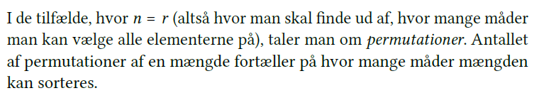
Permutationer – hvordan beregnes det ?

Slide 6
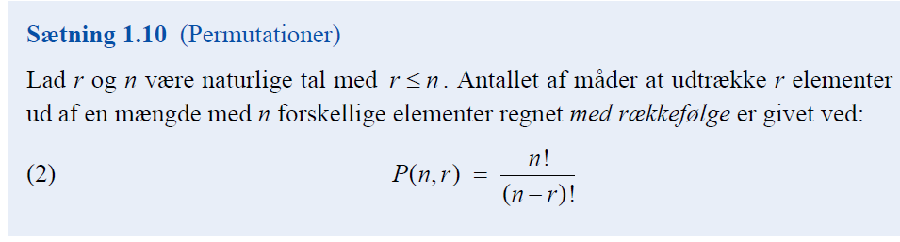
Permutationer- en tilsvarende formulering far en anden lærebog (Erik Vestergård) siger:
(Denne sætning henvises til i opgaverne)

Slide 7
En lille film om permutationer
Her er link til en lille film om permutationer:
Jan Egballe Heinze, 4:39min.
Kombinatorik 2 - Permutationer - YouTube

Slide 8
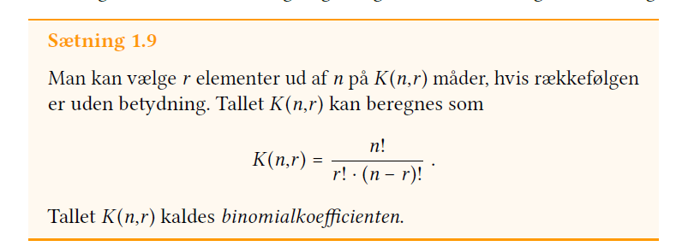
Kombinationer: Hvis rækkefølgen ikke betyder noget, er der færre muligheder for at vælge et antal elementer ud af en større mængde. I praksis dividerer man med r!

Slide 9
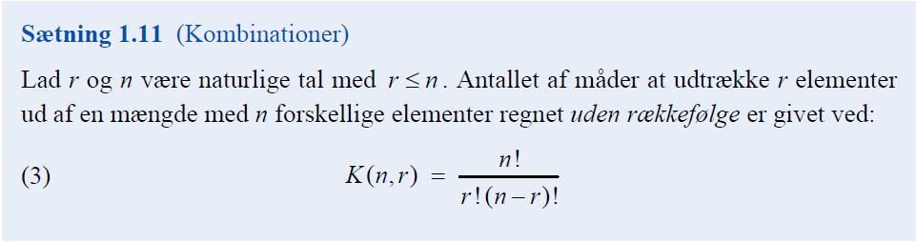
Kombinationer: en tilsvarende formulering far en anden lærebog (Erik Vestergård) siger:
(Denne sætning henvises til i opgaverne)

Slide 10
En lille film om kombinationer
Her er link til en lille film om kombinationer:
Jan Egballe Heinze, 4:39min.
Kombinatorik 3 - Kombinationer - YouTube

